Slide 1
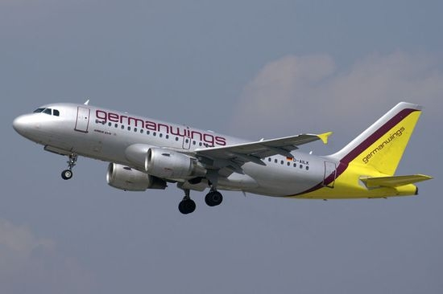
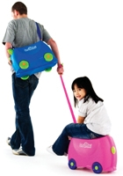
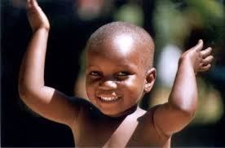
Vaccinazioni per bimbi viaggiatori: cosa dobbiamo sapere?
Dott.ssa Anna Rita Sacchi - D.S.P. Ausl di Piacenza

Slide 2
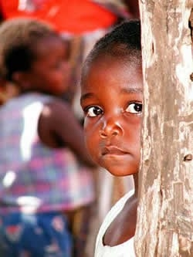
Sempre di più sono i bambini che viaggiano o per turismo o per motivo di lavoro dei genitori o per ricongiungimento familiare.

Slide 3
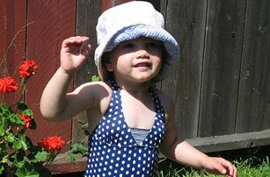
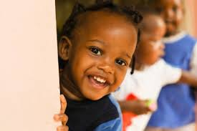
Ogni bambino può viaggiare sicuro e ritornare «sano» a patto che i genitori abbiano ricevuto, corrette informazioni igienico-sanitarie, per tempo, prima di partire.

Slide 4
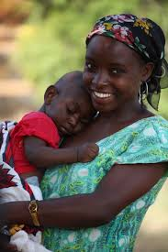
Il personale sanitario dovrebbe sconsigliare, come ribadito anche dall’O.M.S., ai genitori con bambini molto piccoli di recarsi in Paesi ad elevata endemicità per le malattie tropicali come la malaria.

Slide 5
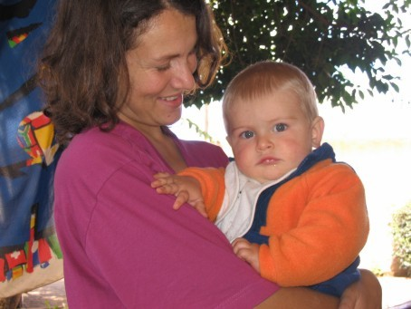
I genitori devono, quindi, porre particolari attenzioni nella preparazione di un viaggio internazionale quando portano con sé dei bambini.

Slide 6
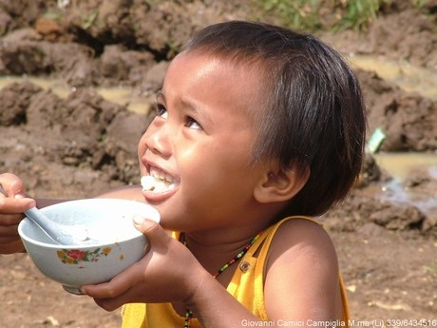
Durante un viaggio i bambini possono correre dei rischi per la loro salute legati:
alla destinazione
alle caratteristiche del viaggio
alla durata della permanenza.

Slide 7
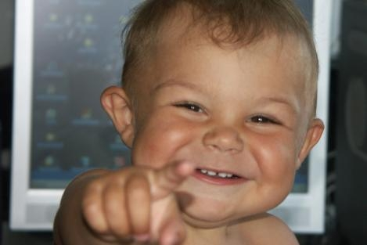
Non bisogna dimenticare che fondamentali sono, anche, le caratteristiche intrinseche dei bambini viaggiatori:
– età,
– stato immunitario,
– stato di salute.

Slide 8
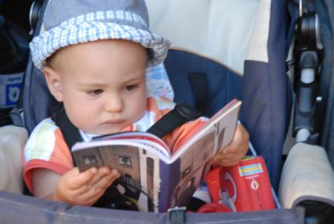
I bambini, specie se molto piccoli,
- sono più suscettibili
alle patologie infettive
o traumatiche
- sono meno attenti alle
norme di igiene
alimentare
- possono presentare
quadri clinici, più severi
e complicati rispetto a
quelli dell’adulto.

Slide 9

Bisogna ricordare ai genitori che in previsione di un viaggio, almeno 4-8 sett. prima della partenza, è necessario controllare i tesserini vaccinali dei propri figli
per verificare le vaccinazioni effettuate,
per completare eventualmente le vaccinazioni obbligatorie,
per iniziare quelle consigliate per la meta da raggiungere.

Slide 10
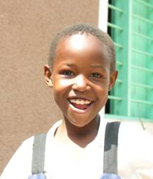
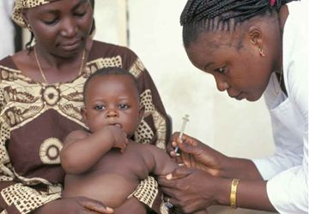
I bimbi che viaggiano potrebbero avere necessità di effettuare le vaccinazioni:
in un periodo precedente a quello comunemente indicato o
in tempi ristretti.

Slide 11
Quando si consigliano le vaccinazioni ai bambini viaggiatori è necessario fare una schedula vaccinale personalizzata considerando:
il tempo a disposizione prima della partenza,
la meta del viaggio
il rischio età specifico della malattia e delle sue complicanze,
la capacità del soggetto di una certa età di rispondere al vaccino,
la potenziale interferenza degli anticorpi materni trasferiti passivamente con la risposta immunitaria.

Slide 12

Per i bambini viaggiatori le vaccinazioni offrono la possibilità di evitare diverse infezioni pericolose che possono essere contratte all’estero. Sfortunatamente contro molte delle più minacciose infezioni, incluse la malaria e l’HIV/AIDS, non sono ancora in commercio vaccini.

Slide 13
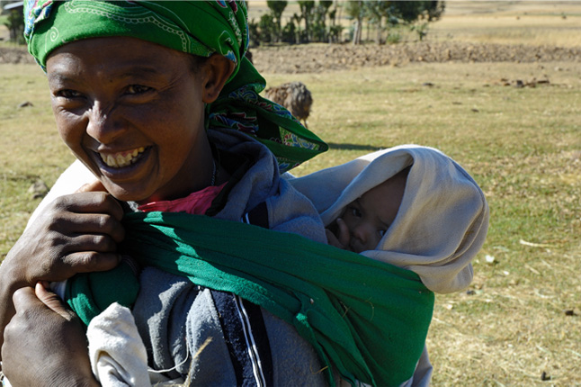
Le malattie infettive che possono essere contratte dal bambino all’estero, vengono trasmesse:
1) da acqua ed alimenti;
2) da vettori,
3) da animali,
4) per via aerea,
5) per via ematica.

Slide 14

1) MALATTIE TRASMESSE DA ACQUA ed ALIMENTI
epatite A
febbre tifoide
colera
diarrea del viaggiatore

Slide 15
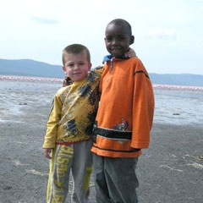
Misure specifiche di prevenzione
Vaccino anti-epatite A
Vaccino anti- tifico
Vaccino anti-colerico

Slide 16
VACCINO ANTI-EPATITE A

Slide 17
La gravità clinica dell’infezione da HAV aumenta con l’età.
Il rischio di EPATITE A clinicamente evidente è scarso nel bambino sotto i 5 anni, che però può diventare sorgente di infezione per altri bambini, adolescenti ed adulti suscettibili.
La vaccinazione ai bambini deve essere consigliata, quando si recano in zone endemiche, per ridurre il rischio di una diffusione dell’infezione nella popolazione.

Slide 18
In Italia sono in commercio due vaccini per l’immunizzazione dei bambini contro l’epatite A, entrambi sono costituiti da virus inattivati, adsorbiti su sali d’alluminio.
Il vaccino VAQTA 25 U è somministrabile dai 12 mesi ai 17 anni d’età.
Il vaccino HAVRIX bambini è somministrabile dai 12 mesi ai 15 anni.

Slide 19
Tipo di vaccino | Virus inattivati
Via di somministrazione | Intramuscolare
Numero di dosi | Due
Calendario | Intervallo di 6-12 mesi tra le due dosi
Richiamo | Non necessario (copertura a lungo termine)
Effetti indesiderati | Reazioni locali e di breve durata (dolore locale, rossore, tumefazione)
 | Reazioni generali di lieve entità (astenia, cefalea)
Protezione | Dopo 2 settimane dalla prima dose
Raccomandato per | Tutti i bambini non immuni che si recano in aree con un rischio da moderato ad alto di infezione.

Slide 20
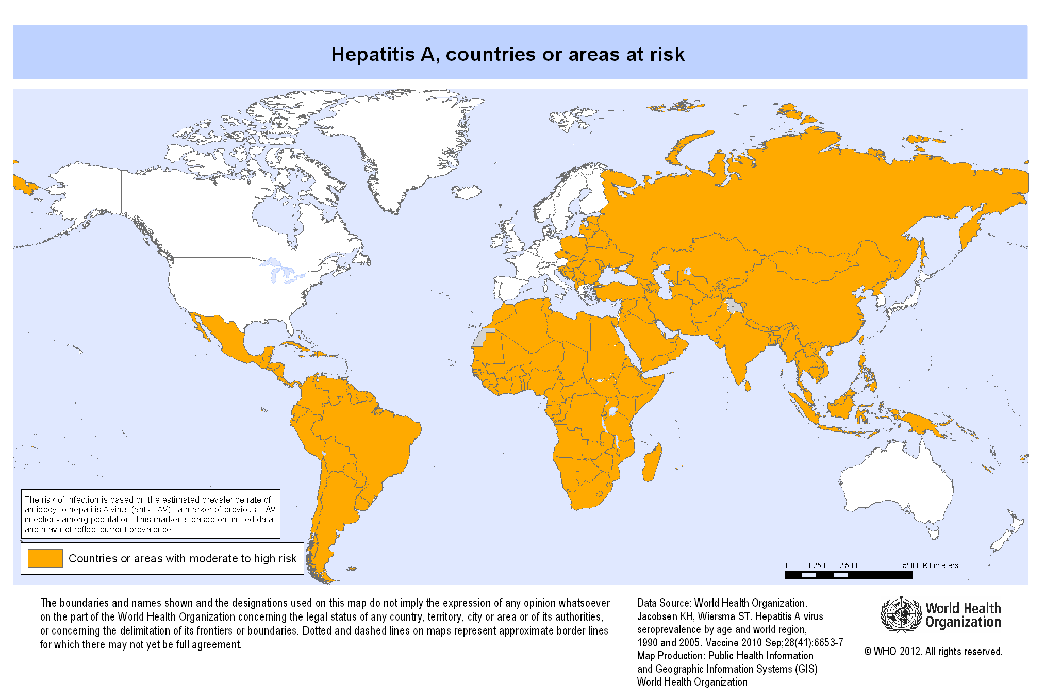

Slide 21
VACCINO ANTI-TIFICO

Slide 22
Il vaccino orale (VIVOTIF) contiene, in cps. gastro-resistenti, il ceppo mutante attenuato Ty21a della Salmonella typhi.
E’ somministrato in 3 dosi da prendersi a digiuno a giorni alterni.
L’immunità compare circa 10 giorni dopo l’ultima dose.
E’ in grado di stimolare un’importante risposta immunitaria mucosale, oltre alla risposta umorale ed a quella cellulo-mediata.
E’ stata dimostrata inoltre una protezione crociata verso le salmonelle Paratyphi A e B.
Può essere somministrato dai 5 anni d’età.

Slide 23
Il vaccino polisaccaridico capsulare Vi (TYPHIM Vi) è somministrato in dose unica per via intramuscolare.
L’immunità compare entro 15 giorni.
Può essere somministrato a partire dai 2 anni di età.

Slide 24
Tipo di vaccino | ceppo mutante attenuato Ty21a, polisaccaride capsulare Vi
Via di somministrazione | Orale, intramuscolare
Numero di dosi | Tre dosi per il vaccino vivo attenuato, una per il vaccino polisaccaridico Vi
Richiamo | Ogni tre anni
Controindicazioni | Per il vaccino vivo attenuato: deficit immunitari congeniti o acquisiti. Il vaccino deve essere differito durante il trattamento antibiotico e fino a 3 giorni dopo.
 | Ipersensibilità a qualsiasi componente del vaccino polisaccaridico

Slide 25
Effetti indesiderati | Possibili disturbi gastro-enterici per il vaccino orale.
 | Reazioni locali e di breve durata (dolore locale, rossore, tumefazione) per il vaccino polisaccaridico.
 | Reazioni generali di lieve entità (malessere, cefalea, nausea)
Protezione | Dopo 10-15 giorni
Raccomandato per | Tutti i bambini che si recano nelle zone ad alto rischio (es. sub-continente indiano) che effettuano soggiorni di più di 1 mese

Slide 26
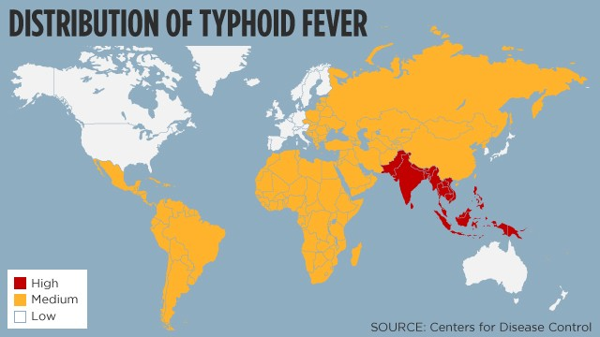

Slide 27
VACCINO ANTI-COLERICO

Slide 28
Tossina Colerica
Il vibrione colerico produce una tossina che è costituita:
dalla subunità A che induce l’espulsione delle molecole di cloro dalle cellule delle cripte intestinali, riducendo drasticamente l’assorbimento di NaCl, provocando la perdita di grandi quantità d’acqua e di elettroliti.
dalla subunità B che ha il compito di ancorarsi alla superficie luminale delle cellule intestinali consentendo così l’ingresso della subunità A.

Slide 29
Il vaccino ANTI-COLERICO (DUKORAL) è costituito: - da vibrioni inattivati - dalla subunità B ricombinante della tossina colerica.
Gli anticorpi prodotti bloccano l’attacco alle cellule intestinali della subunità B e riducono la mobilità e la capacità del batterio di aderire all’epitelio.

Slide 30
La subunità B è simile antigenicamente alla tossina dell’Escherichia Coli enterotossigeno (ETEC) per cui il vaccino può offrire una parziale protezione anche nei confronti della diarrea del viaggiatore che è causata nel 40-60% dei casi dall’ETEC. La protezione dura 6 mesi.
Sono previste per adulti e bambini di età = >6 anni due dosi distanziate di almeno una settimana e per i bambini dai 2 ai 5 anni tre dosi distanziate almeno di una settimana.

Slide 31
Tipo di vaccino | Vibrioni inattivati e subunità B ricombinante della tossina colerica
Via di somministrazione | orale
Numero di dosi | Due ad almeno 1 sett. l’una dall’altra dai 6 aa., tre ad almeno 1 sett. l’una dall’altra fra i 2 aa. ed i 5 aa.
Richiamo | Una singola dose entro 2 anni dal ciclo di base per i bambini di età =>6 anni ed entro 6 mesi per i bambini tra 2 e 5 anni
Effetti indesiderati | Riportati disturbi gastrointestinali lievi
Protezione | Dopo 15 giorni dalla seconda dose
Raccomandato per | I bambini che si recano in zone ad alto rischio colerico

Slide 32
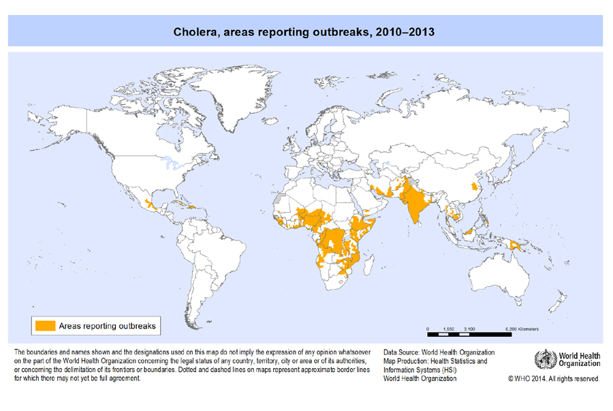

Slide 33
2) MALATTIE TRASMESSE DA VETTORI
febbre gialla
encefalite da zecche
encefalite giapponese
malaria
dengue
chikungunya

Slide 34
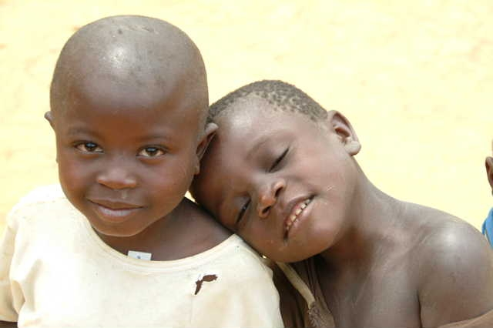
Misure specifiche di prevenzione
Vaccino anti-amarillico
Vaccino anti-encefalite da zecche
Vaccino anti-encefalite giapponese

Slide 35
VACCINO ANTI-AMARILLICO

Slide 36
L’agente eziologico è un flavivirus trasmesso da zanzare del genere Aedes Aegypti, che pungono soprattutto durante il giorno.
Normalmente il rischio per i bambini viaggiatori è basso se non si recano in foreste di Paesi endemici e nelle città le cui periferie siano colpite da epidemie di febbre gialla urbana.

Slide 37
Il vaccino anti-amarillico (STAMARIL)è costituito da virus vivi attenuati, è estremamente efficace.
Il vaccino è generalmente molto ben tollerato, le reazioni, di solito sono lievi, fra cui mialgie e cefalea.
Rari sono i casi di encefalite post-vaccinale segnalati nei lattanti di meno di 9 mesi.

Slide 38
Le controindicazioni sono:
un’allergia vera alle proteine dell’uovo,
un deficit immunitario congenito o acquisito,
l’infezione da HIV sintomatica se i CD4 sono inferiori a 200 cellule/mm3,
l’età inferiore ai 6 mesi.

Slide 39
L’attuale regolamento sanitario internazionale prevede un richiamo ogni 10 anni.
L’OMS ha però deciso che, entro giugno 2016, sia eliminato l’obbligo del richiamo decennale, in quanto è stato dimostrato che è sufficiente una sola dose per avere una protezione per tutta la vita.

Slide 40
Tipo di vaccino | Virus vivi attenuati
Via di somministrazione | Sottocutanea
Numero di dosi | Un’unica dose
Richiamo | Ogni dieci anni (per ora)
Controindicazioni | Allergia all’uovo, deficit immunitario congenito o acquisito
Effetti indesiderati | Rare reazioni lievi fra cui mialgie e cefalea
Protezione | Dopo 10 giorni

Slide 41
Raccomandato per | Tutti i bambini che si recano nelle zone endemiche e quando è obbligatorio
Precauzioni particolari | Non deve essere somministrato a bambini di età inferiore ai 6 mesi. I bambini di età compresa tra i 6 e 9 mesi devono essere vaccinati solo in situazioni particolari (ad es. durante un focolaio epidemico) e sulla base delle raccomandazioni ufficiali in vigore.

Slide 42
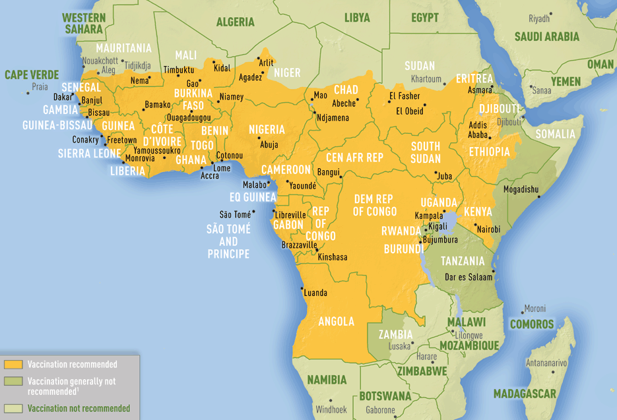
Current as of July 2015. This map is an updated version of the 2010 map created by the Informal WHO Working Group on the
Geographic Risk of Yellow Fever.

Slide 43
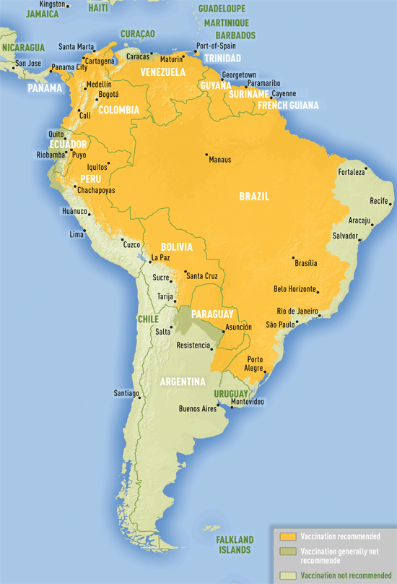
Current as of March 2014.
This map is an updated
version of the 2010 map
created by the Informal
WHO Working Group on
the Geographic Risk of
Yellow Fever

Slide 44
Vaccino contro l’ENCEFALITE da ZECCHE

Slide 45
L’infezione è dovuta al virus dell’encefalite da zecche appartenente alla famiglia Flaviviridae.
L’infezione è trasmessa dal morso di zecche infette o dall’ingestione di latte non pastorizzato.
Il quadro clinico è di una malattia simil-influenzale che è seguita in circa il 30% dei casi da segni di interessamento del S.N.C.

Slide 46
L’uomo rappresenta un ospite occasionale; per lo più terminale.
Il serbatoio è rappresentato da animali a sangue caldo selvatici e domestici (roditori, renne, capre, montoni ..) che ospitano la zecca fra i loro peli e sono portatori del virus.
Ovini e caprini possono eliminare il virus nel latte.

Slide 47
L’encefalite trasmessa da zecca è diffusa dall’Europa Centrale all’Estremo Oriente. E’ endemica in 27 Paesi Europei ed è particolarmente frequente in alcune zone della Russia e nei Paesi vicini al Mar Caspio (Iran, Iraq, Kazakhstan).
In queste zone rappresenta un grave problema di Sanità Pubblica sia per la sua frequenza sia per la sua gravità, elevata letalità e potenziali sequele neurologiche.

Slide 48
In Italia è in commercio un vaccino contro l’encefalite da zecca che si chiama TICOVAC.
Ne esistono due formulazioni: - una da 0,50 ml per le persone di età pari o superiore ai 16 anni - l’altra da 0,25 ml per i bambini ed adolescenti dall’età di 1 anno a 15 anni.
Il vaccino è raccomandato per i bambini che visitano aree boschive e montane di territori considerati a rischio.

Slide 49
Tipo di vaccino | Virus coltivati su fibroblasti di embrione di pollo ed inattivati con formaldeide
Via di somministrazione | Intramuscolare
Numero di dosi | Due dosi alla distanza di 4-12 settimane (schedula di vaccinazione rapida 0, 14 giorni) la terza dose entro 5-12 mesi dalla seconda.
Richiamo | Il primo richiamo si effettua nei 3 anni seguenti la terza dose. I successivi richiami possono essere somministrati ogni 5 anni.

Slide 50
Effetti indesiderati | Rare reazioni locali (dolore, eritema, tumefazione) Rare generali (febbre, astenia, mialgie, nausea, vomito e cefalea)
Protezione | Dopo 10 giorni dalla seconda dose
Raccomandato per | I bambini che si recano nelle zone endemiche e vi soggiornano per periodi prolungati
Controindicazioni | Ipersensibilità alle proteine di uovo e di pollo

Slide 51
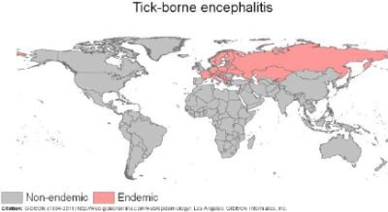

Slide 52
Vaccino contro l’ENCEFALITE GIAPPONESE

Slide 53
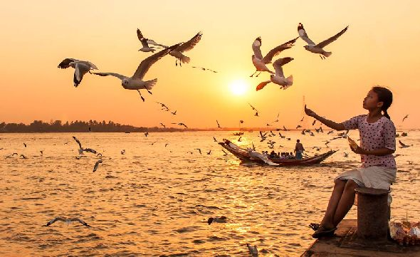
L’encefalite giapponese è una malattia grave causata da un flavivirus trasmesso da una zanzara del genere Culex, che si trova in Asia, dal Pakistan al Giappone.
Il rischio è legato al tipo di viaggio, soggiorno in aree rurali, e al periodo di permanenza, superiore alle 4 settimane.

Slide 54
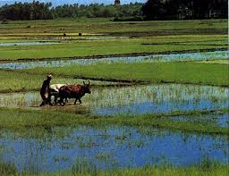
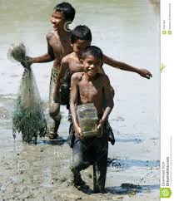
In Italia è in commercio un vaccino contro l’encefalite giapponese (IXIARO).
Il vaccino può essere somministrato dall’età di 2 mesi.
Dai 2 ai 35 mesi è necessaria metà dose, dai 3 anni la dose intera.

Slide 55
Tipo di vaccino | Virus coltivati su cellule Vero ed inattivati con formaldeide
Via di somministrazione | Intramuscolare
Numero di dosi | Due dosi alla distanza di 28 giorni
Richiamo | Non ci sono dati disponibili sulla cronologia e sulla risposta a una dose di richiamo nei bambini.

Slide 56
Effetti indesiderati | Rare reazioni locali (eritema, tumefazione) Rare generali (astenia, mialgie, nausea e cefalea)
Protezione | Dopo 10 giorni
Raccomandato per | I bambini che si recano nelle zone endemiche e vi soggiornano per periodi prolungati
Precauzioni particolari | Evitare le punture delle zanzare

Slide 57
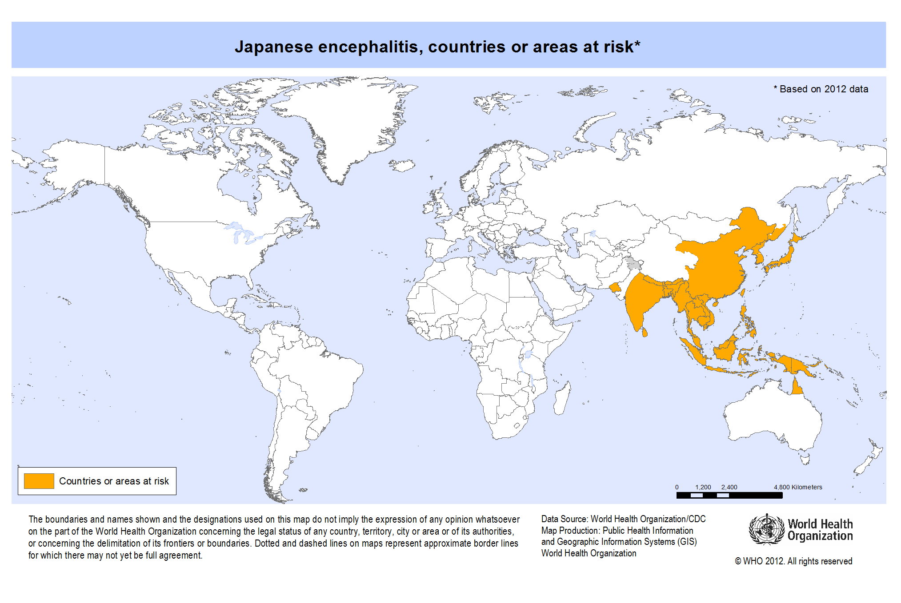

Slide 58
3) MALATTIE TRASMESSE DA ANIMALI
rabbia
brucellosi
leptospirosi

Slide 59
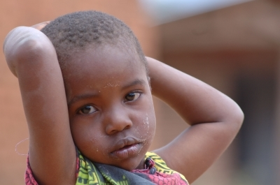
Misure specifiche di prevenzione
Vaccino anti-rabbico

Slide 60
VACCINO ANTI-RABBICO

Slide 61
Il rischio più alto di rabbia è nei bambini in quanto possono avere un contatto maggiore con i cani e possono non riferire incidenti sospetti.
Dopo un contatto sospetto con un animale rabido, è necessario lavare immediatamente la ferita con sapone o detergente ed acqua, e poi disinfettarla con etanolo (70%) o soluzione acquosa di iodio.
Bisogna trasportare al più presto il bambino in un centro medico attrezzato per ulteriori trattamenti, tra cui la profilassi antitetanica, se non effettuata in precedenza, ed antirabbica.

Slide 62
Profilassi post-esposizione
consiste di cinque dosi di vaccino somministrate nei giorni 0, 3, 7, 14 e 28 o di due dosi al tempo 0 e le successive ai giorni 7 e 21.
Nei casi più gravi vengono somministrate anche le immunoglobuline.

Slide 63
Profilassi pre-esposizione
prevede tre dosi di vaccino somministrate, nei giorni 0, 7 e 21-28, per via intramuscolare.
E’ consigliata ai bambini che visitino zone di endemia dove essi rappresentano facile bersaglio per gli animali rabidi.

Slide 64
Tipo di vaccino | Virus inattivati coltivati su cellule di embrione di pollo purificate (RABIPUR) o cellule diploidi umane
Via di somministrazione | intramuscolare
Numero di dosi | Pre-esposizione tre dosi nei giorni 0,7,21-28
 | Post-esposizione cinque dosi nei giorni 0,3,7,14,28

Slide 65
Richiamo | Non necessario per il viaggiatore comune
Effetti indesiderati | Rare reazioni locali (dolore, eritema, tumefazione,prurito) Rare reazioni generali (malessere, dolori generalizzati e cefalea)
Raccomandato per | I bambini che si recano nelle zone endemiche e vi soggiornano per periodi prolungati

Slide 66
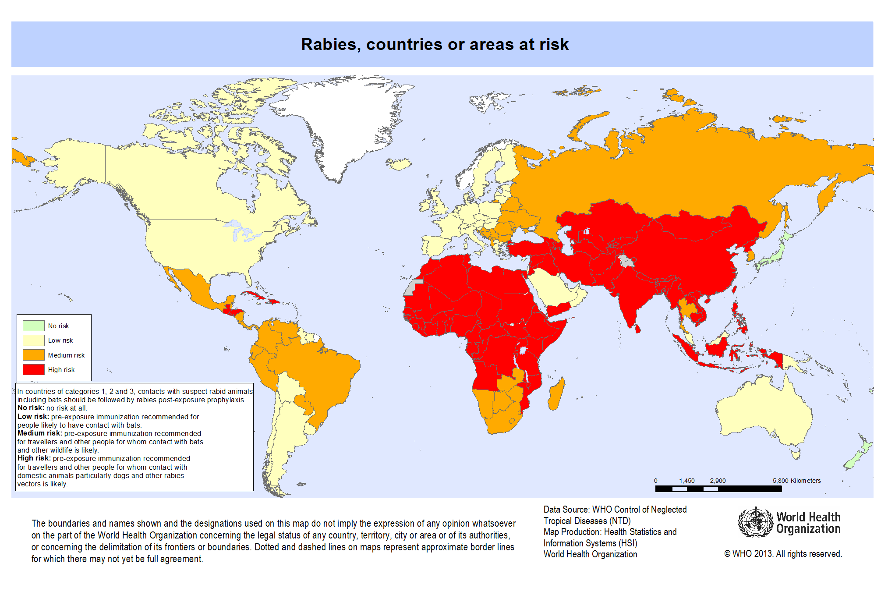

Slide 67
4) MALATTIE A TRASMISSIONE PER VIA AEREA
morbillo
meningite meningococcica
influenza
tubercolosi

Slide 68
VACCINO ANTI-MORBILLO-PAROTITE-ROSOLIA

Slide 69
I bambini che si recano nei Paesi in via di sviluppo corrono un rischio alto se non sono stati vaccinati contro il morbillo.
Il vaccino ANTI-MORBILLO-PAROTITE-ROSOLIA può essere somministrato tra i 6 e gli 11 mesi di vita, perché fino ai 6 mesi la protezione sarebbe data dagli anticorpi passivi materni. In tal caso la vaccinazione va ripetuta dopo l’anno di vita.
Se il bambino ha più di un anno, è possibile anticipare la seconda dose.

Slide 70
Tipo di vaccino | Virus vivi attenuati coltivati su cellule embrionali di pollo e su fibroblasti diploidi umani
Via di somministrazione | sottocutanea
Numero di dosi | Una dose
Richiamo | Dopo almeno un mese
Effetti indesiderati | Rare reazioni locali (dolore, eritema, tumefazione,prurito) Rare reazioni generali (febbre, piastrinopenia, rara l’encefalite)
Raccomandato per | I bambini che si recano nelle zone endemiche

Slide 71
VACCINO ANTI-MENINGOCOCCO

Slide 72
La maggior parte dei casi di malattia meningococcica è causata dai sierogruppi A, B e C; meno comunemente, l’infezione è causata dai sierogruppi Y (emergente negli U.S.A.) e W-135 (specie in Burkina Faso).
In Africa le epidemie sono generalmente provocate da N. meningitidis di tipo A.
Nell’Africa sub-sahariana, in una zona compresa tra il Senegal e l’Etiopia (detta “ cintura meningococcica” africana), si verificano numerose epidemie durante la stagione secca (novembre-giugno).

Slide 73
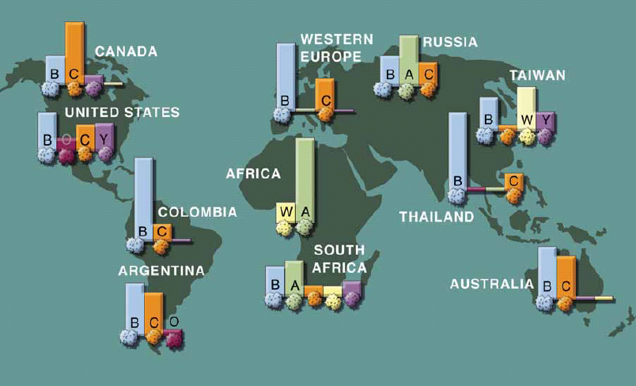
Epidemiologia

Slide 74
I vaccini attualmente disponibili in Italia sono tre:
Vaccino quadrivalente ACW135Y coniugato (NIMENRIX, MENVEO)
Vaccino monovalente C coniugato
Vaccino monovalente B

Slide 75
Vaccino quadrivalente coniugato
protegge verso 4 ceppi di meningococco (A, C, Y e W135)
è coniugato con CRM197 (tossina difterica detossificata per manipolazione genetica) o con il tossoide tetanico
suscita una risposta immune T-dipendente
induce memoria immunitaria

Slide 76
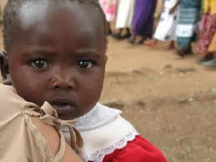
Vaccino quadrivalente coniugato
E’ raccomandato per i bambini diretti verso aree dove la malattia ha un’elevata incidenza.
NIMENRIX è indicato dall’età di 12 mesi
MENVEO è indicato dall’età di 24 mesi

Slide 77
Tipo di vaccino | Polisaccaridi della capsula coniugati ad una proteina
Via di somministrazione | sottocutanea
Numero di dosi | Una dose
Richiamo | Non sono previsti
Effetti indesiderati | Rare reazioni locali (dolore, eritema, tumefazione) Rare reazioni generali (mialgia, artralgia, nausea e rash cutaneo)
Raccomandato per | I bambini che si recano nelle zone endemiche

Slide 78
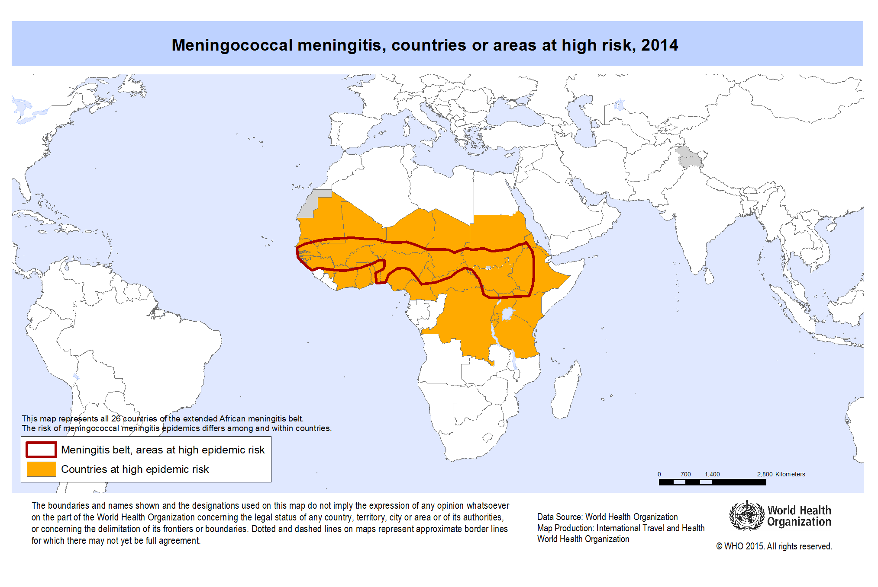

Slide 79
5) MALATTIE A TRASMISSIONE
PER VIA EMATICA
epatite B
epatite C
HIV/AIDS

Slide 80
VACCINAZIONI effettuate dall’U.O. MALATTIE INFETTIVE del D.S.P. Ausl di Piacenza
ANNI 2010/2015 | Numero dosi di vaccino somministrate a MINORI (dai 6 mesi ai 14 anni) PER VIAGGI ALL'ESTERO
 | 2010 | 2011 | 2012 | 2013 | 2014 | 2015 | TOTALI
FEBBRE GIALLA | 20 | 59 | 45 | 59 | 94 | 42 | 319
ANTITIFICA | 36 | 17 | 19 | 27 | 23 | 16 | 138
EPATITE A | 17 | 34 | 15 | 29 | 19 | 7 | 121
COLERA | 0 | 2 | 2 | 5 | 4 | 3 | 16

Slide 81
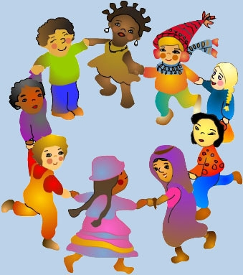
CONCLUSIONI
Chi decide di intraprendere un viaggio, soprattutto con dei bambini, deve conoscere i rischi che può correre andando in certi Paesi ed informarsi sulle misure preventive da adottare.
I consigli forniti dal personale sanitario devono servire per non trasformare in una esperienza negativa quello che è uno dei piaceri più belli della vita: viaggiare.

Slide 82
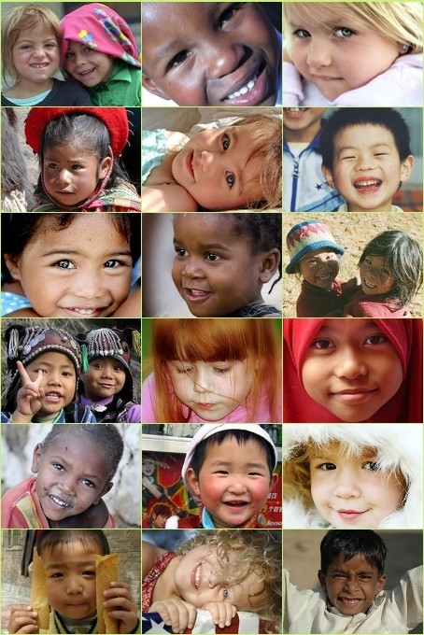
GRAZIE PER L’ATTENZIONE

